Slide 1
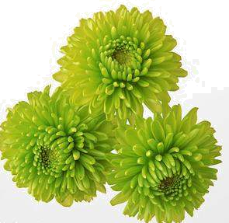
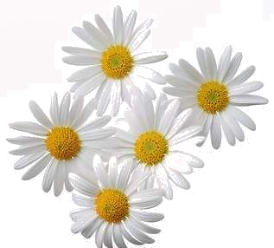
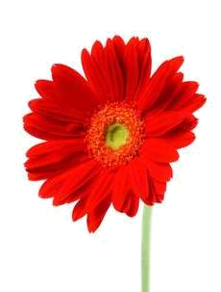
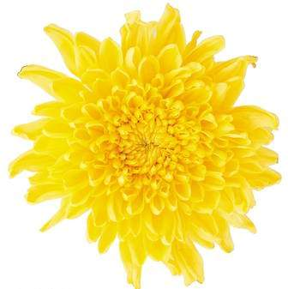
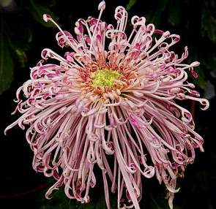
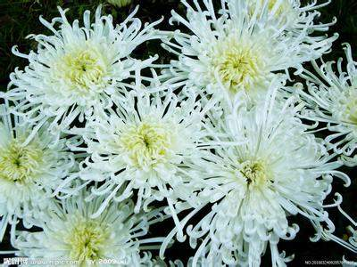
秋天到，菊花开，
红的红，白的白，
像面条，像烟花，
还像妈妈的卷头发。

Slide 2
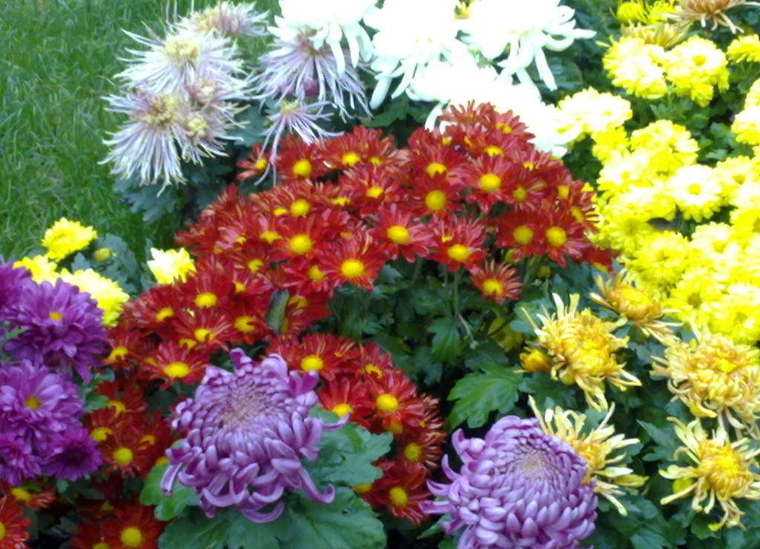

Slide 3

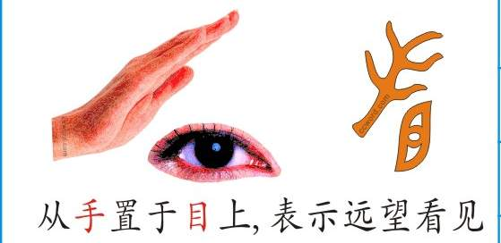
看
看菊花

Slide 4
看菊花
读书要求：
1、借助拼音读准字音，读通句子。
2、标上自然段符号。

Slide 5
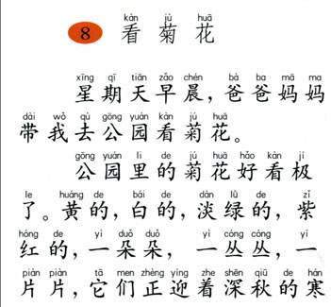
①
②

Slide 6
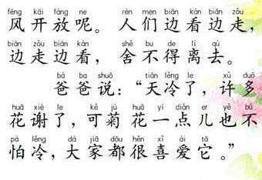
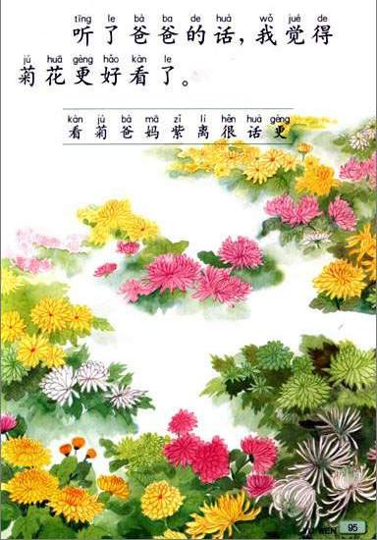
③
④

Slide 7
xīnɡ qī tiān zǎo chén bà bɑ
星期天早晨，爸爸
妈妈带我去公园看菊花。
爸爸
mā mɑ dài wǒ qù ɡōnɡ yuán kàn jú huā
妈妈
我
什么时间？
哪些人？
什么地方？
做什么事？

Slide 8
读好词语
星期天 爸爸 妈妈公园 看菊花
读好句子
xīnɡ qī tiān zǎo chén bà bɑ
星期天早晨，爸爸
妈妈带我去公园看菊花。
mā mɑ dài wǒ qù ɡōnɡ yuán kàn jú huā

Slide 9
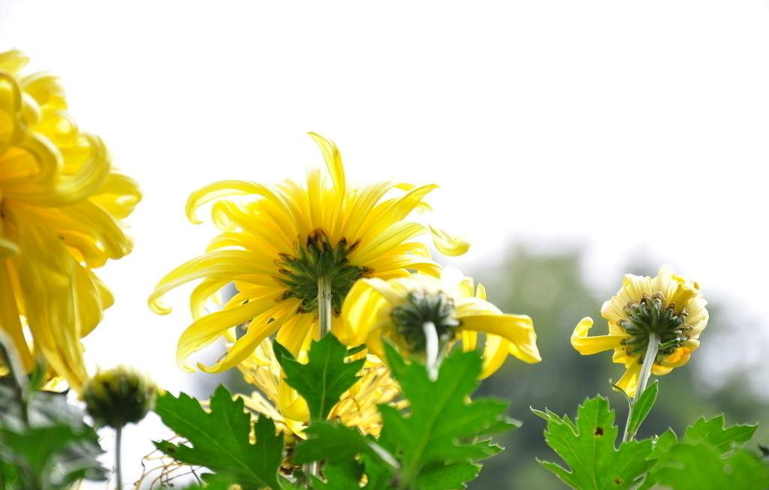

Slide 10
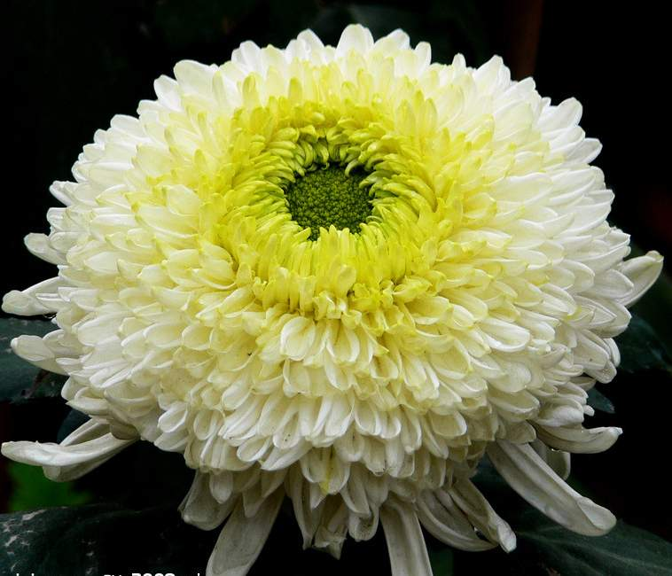
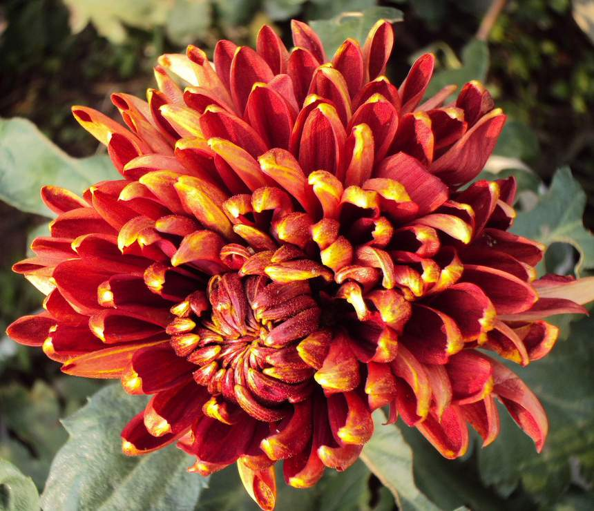
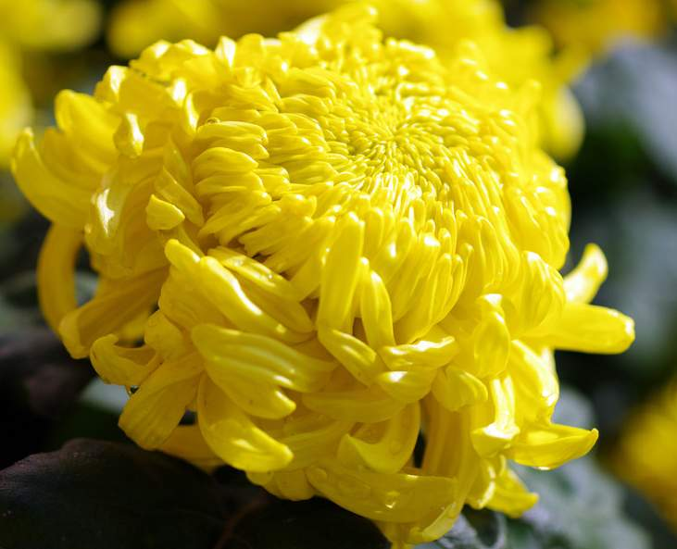
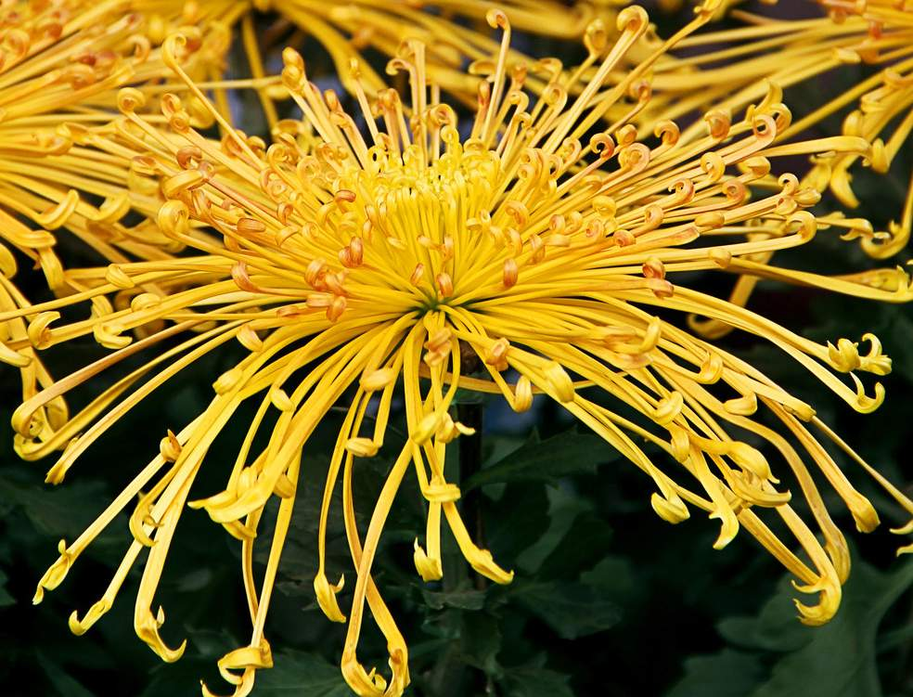

Slide 11

你觉得公园里的菊花怎么样？
公园里的菊花好看极了。

Slide 12
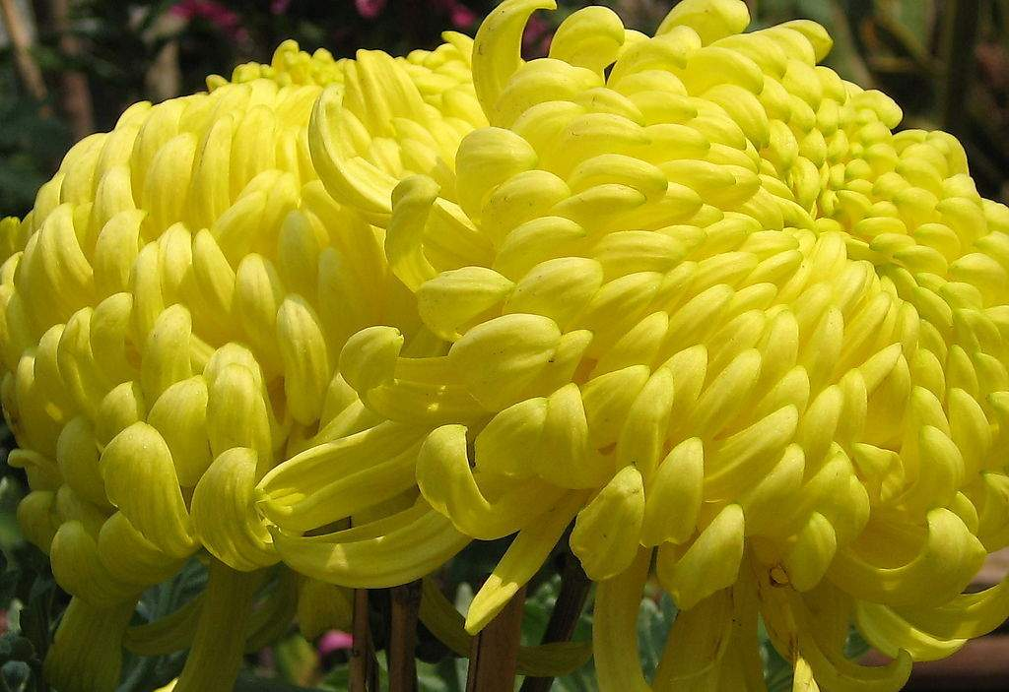
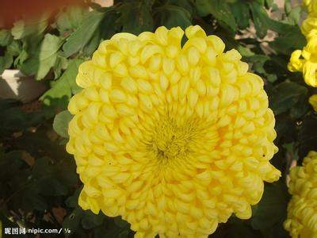
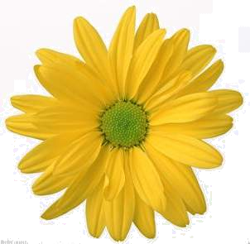
黄的

Slide 13
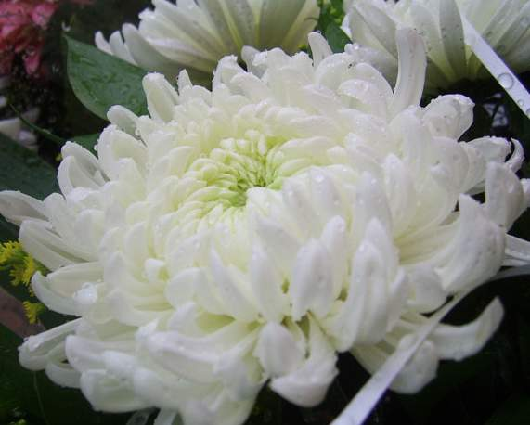
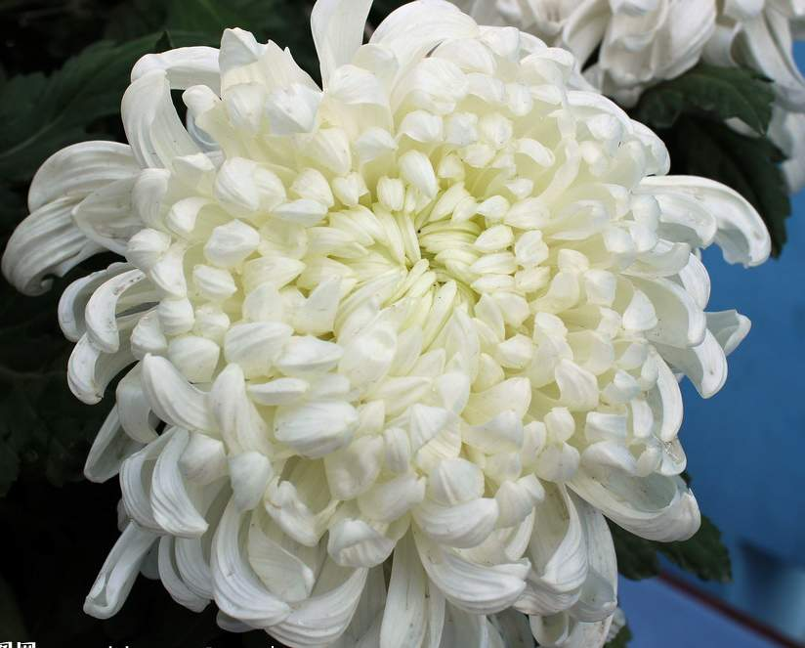
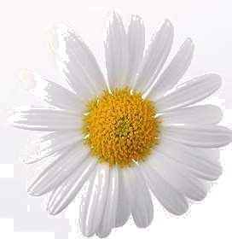
白的

Slide 14
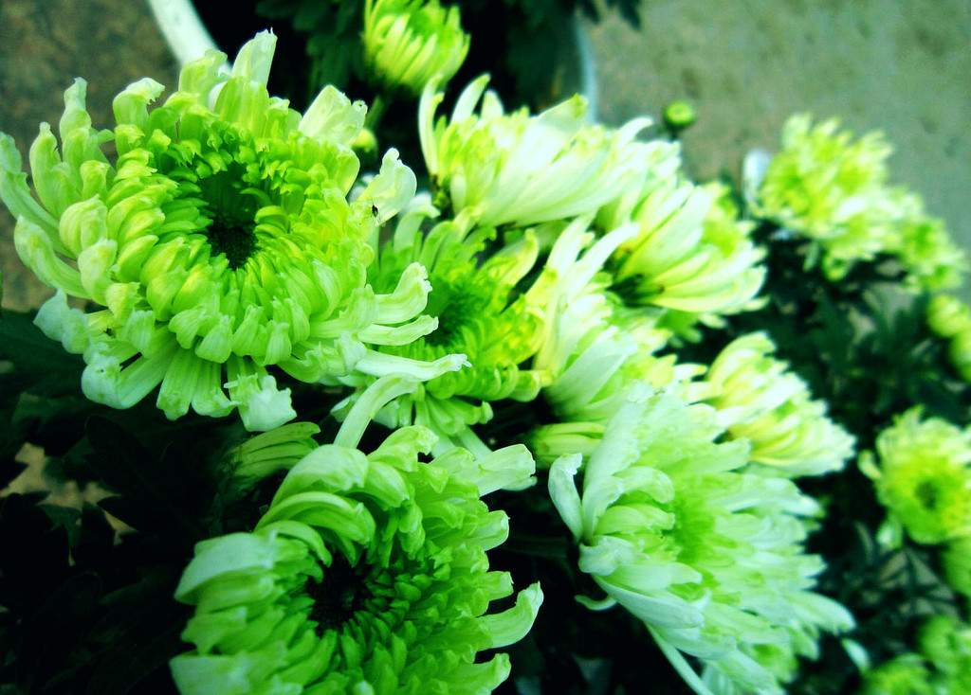
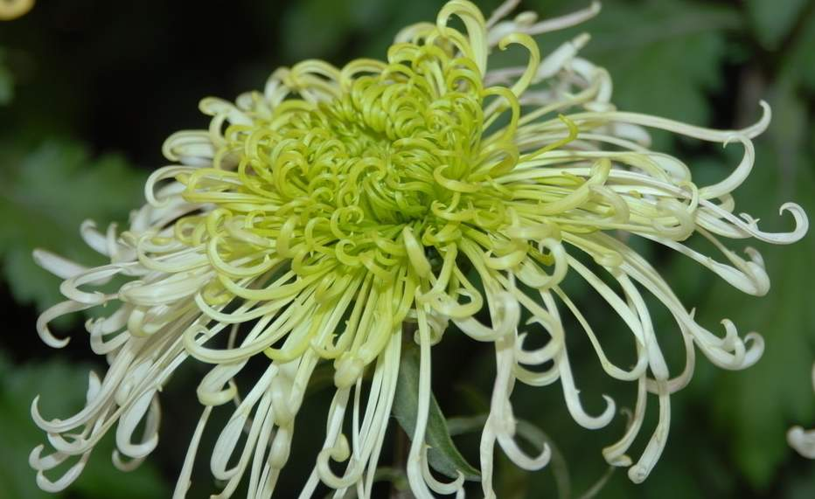
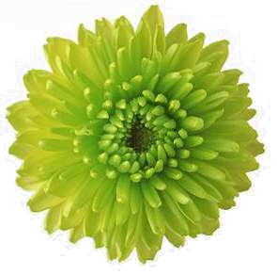
淡绿的

Slide 15
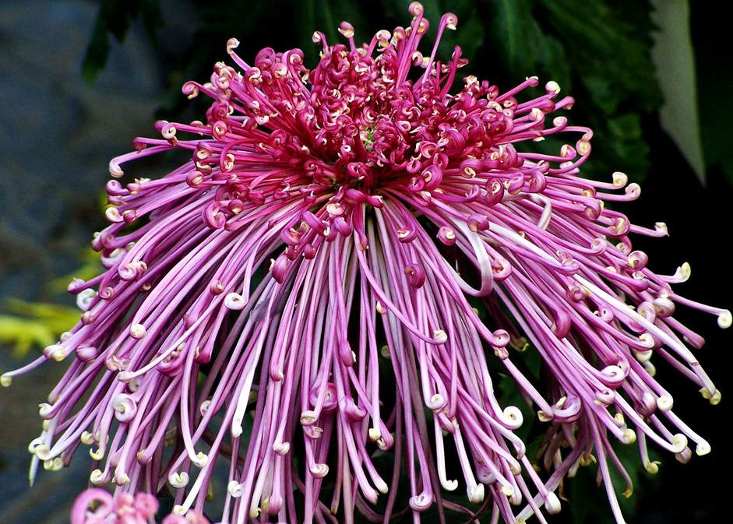
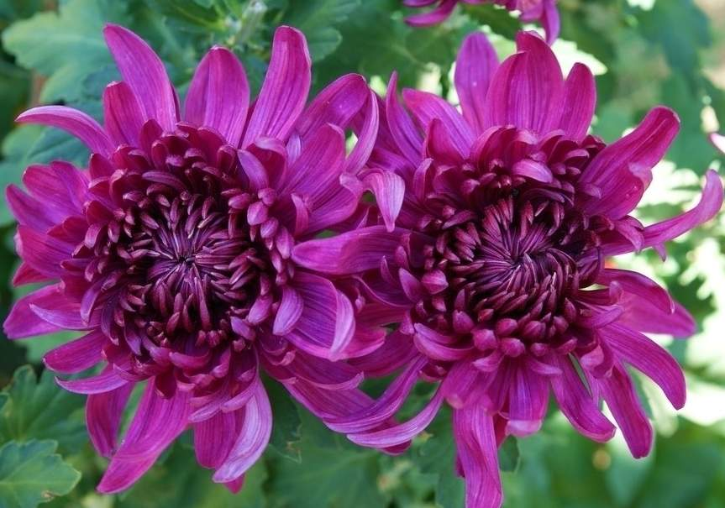
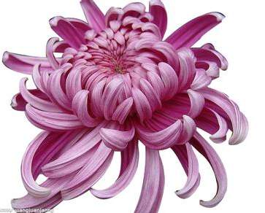
紫红的

Slide 16
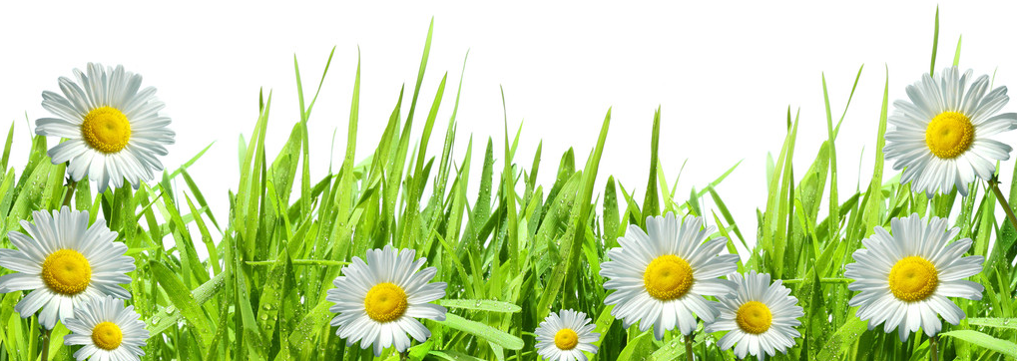
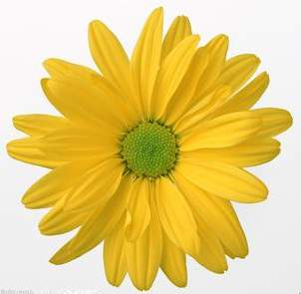
黄的，白的，淡绿的，紫红的，

Slide 17
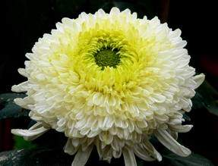
朵 一朵朵

Slide 18
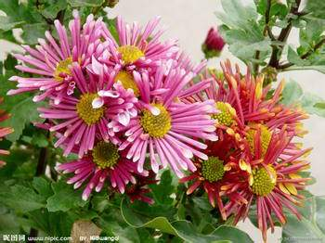
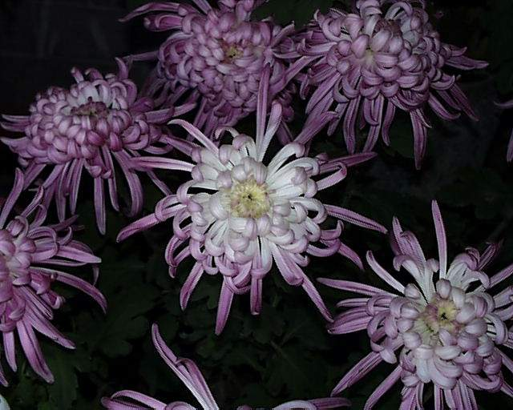
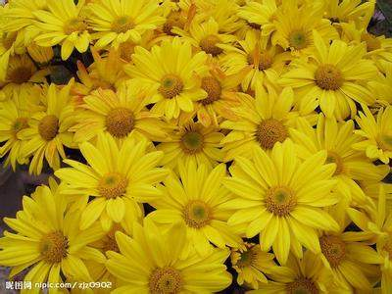
丛 一丛丛

Slide 19
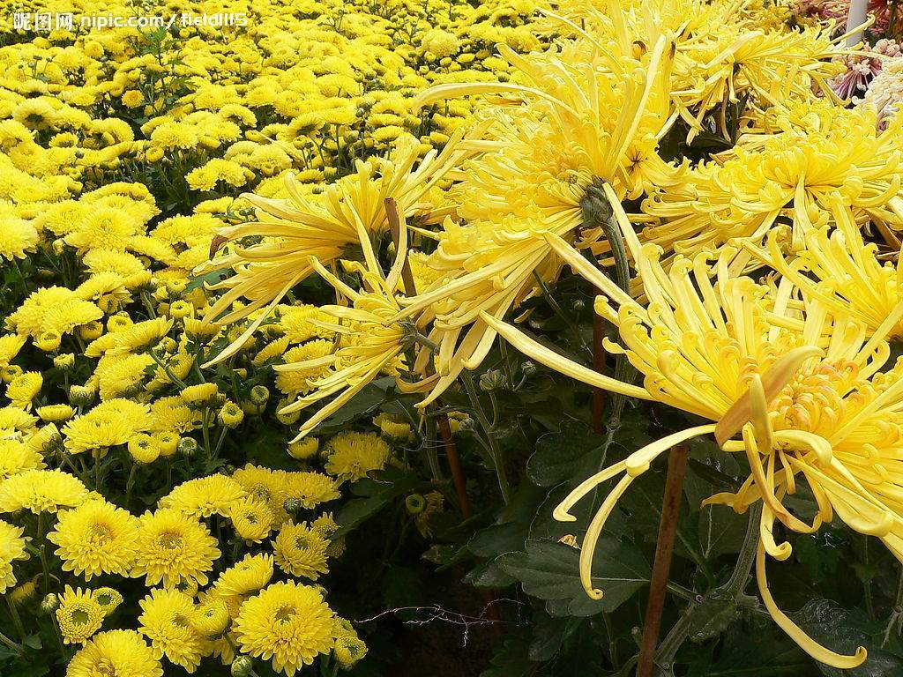
片

Slide 20
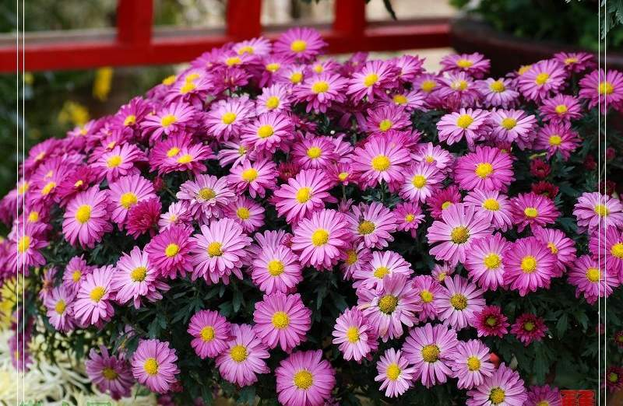

Slide 21
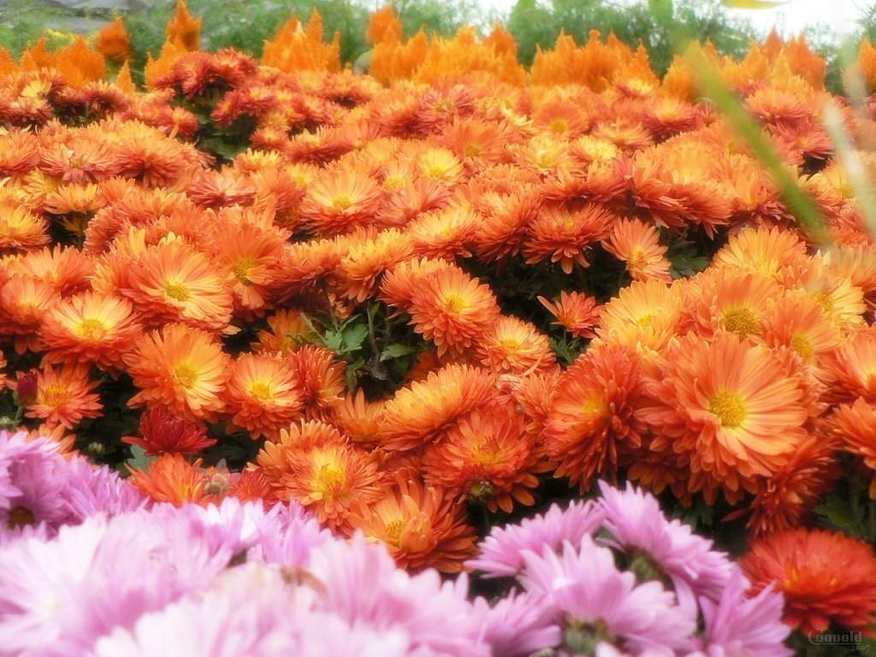

Slide 22
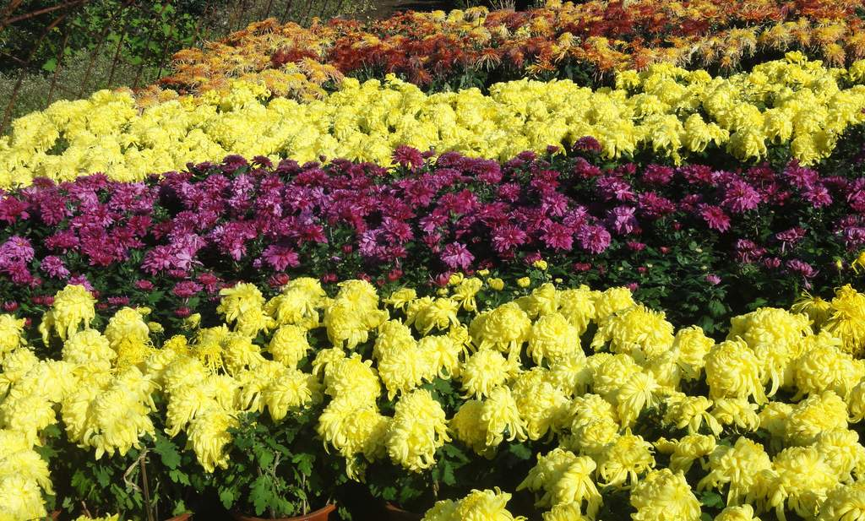

Slide 23
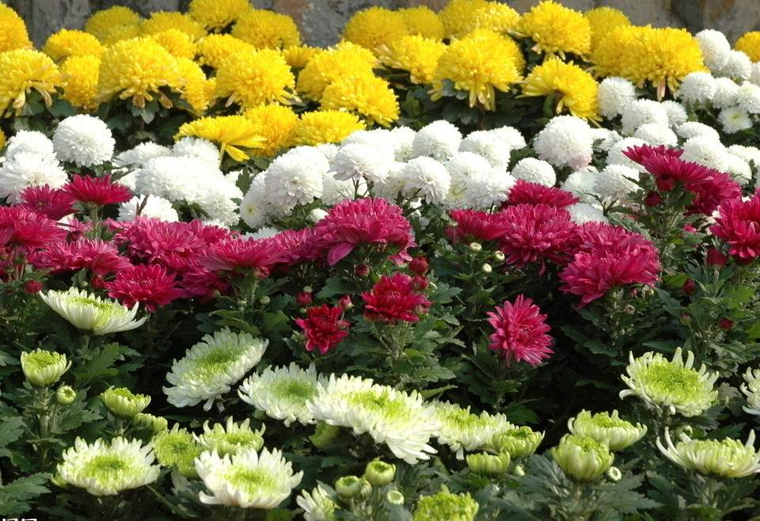
一片片

Slide 24

一朵朵，一丛丛，一片片

Slide 25
黄的，白的，淡绿的，紫红的，一朵朵，一丛丛，一片片，它们正迎着深秋的寒风开放呢。

Slide 26
读好词语
紫的 开放
读好句子
ɡōnɡ yuán li de jú huā hǎo kàn jí le huánɡ de
公 园 里的菊花 好 看极了。黄的，
bái de dàn lǜ de zǐ hónɡ de yì duǒ duǒ yì
白的，淡绿的，紫红 的，一朵朵，一
cónɡ cónɡ yí piànpiàn tā men zhènɡ yínɡ zheshēn qiū de
丛 丛，一片片，它们 正 迎 着 深秋 的
hán fēnɡ kāi fànɡ ne
寒 风 开 放 呢。

Slide 27
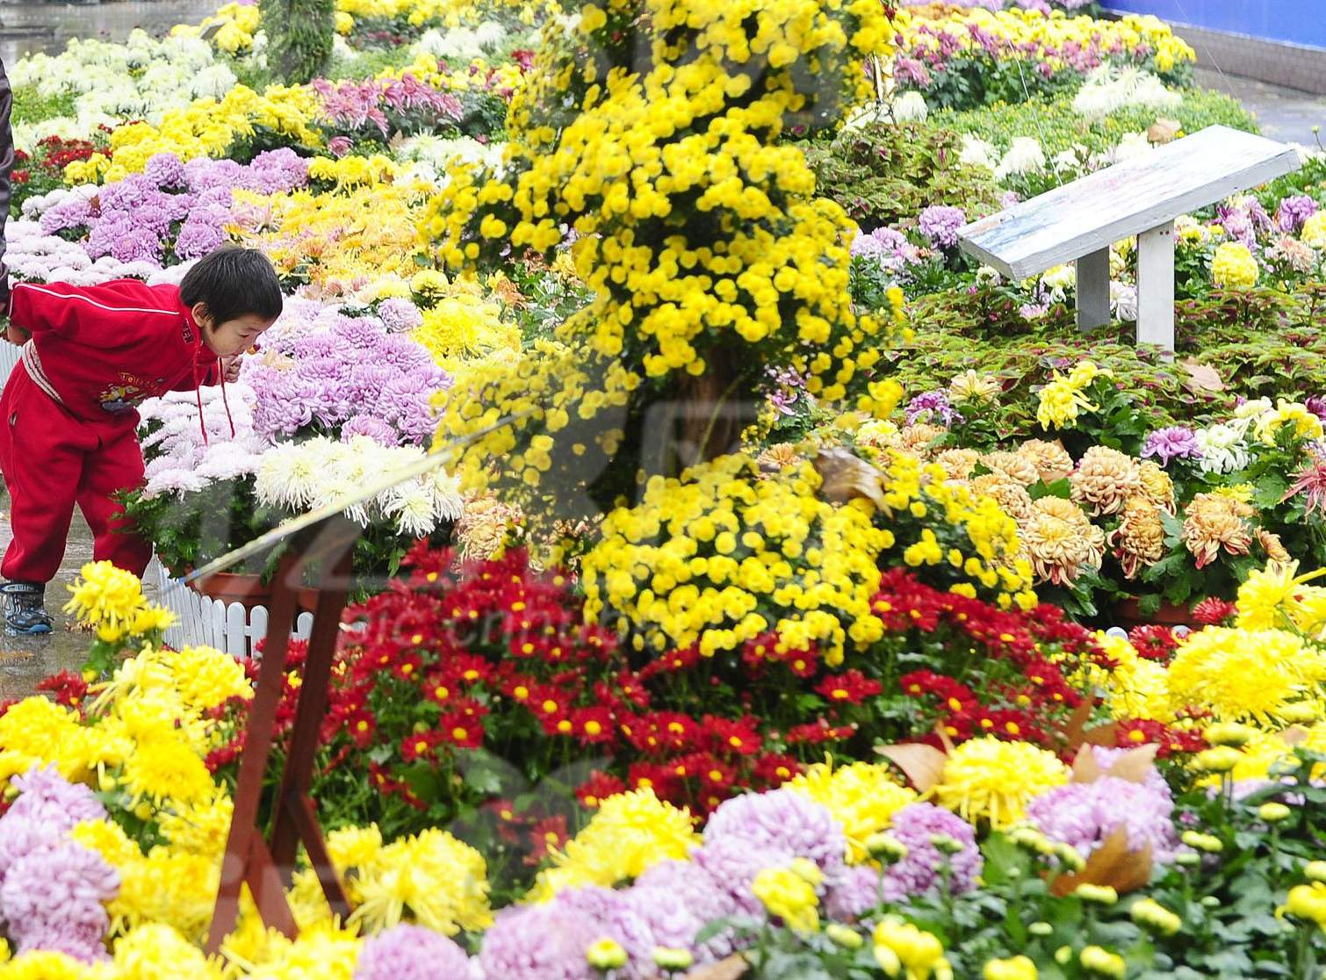
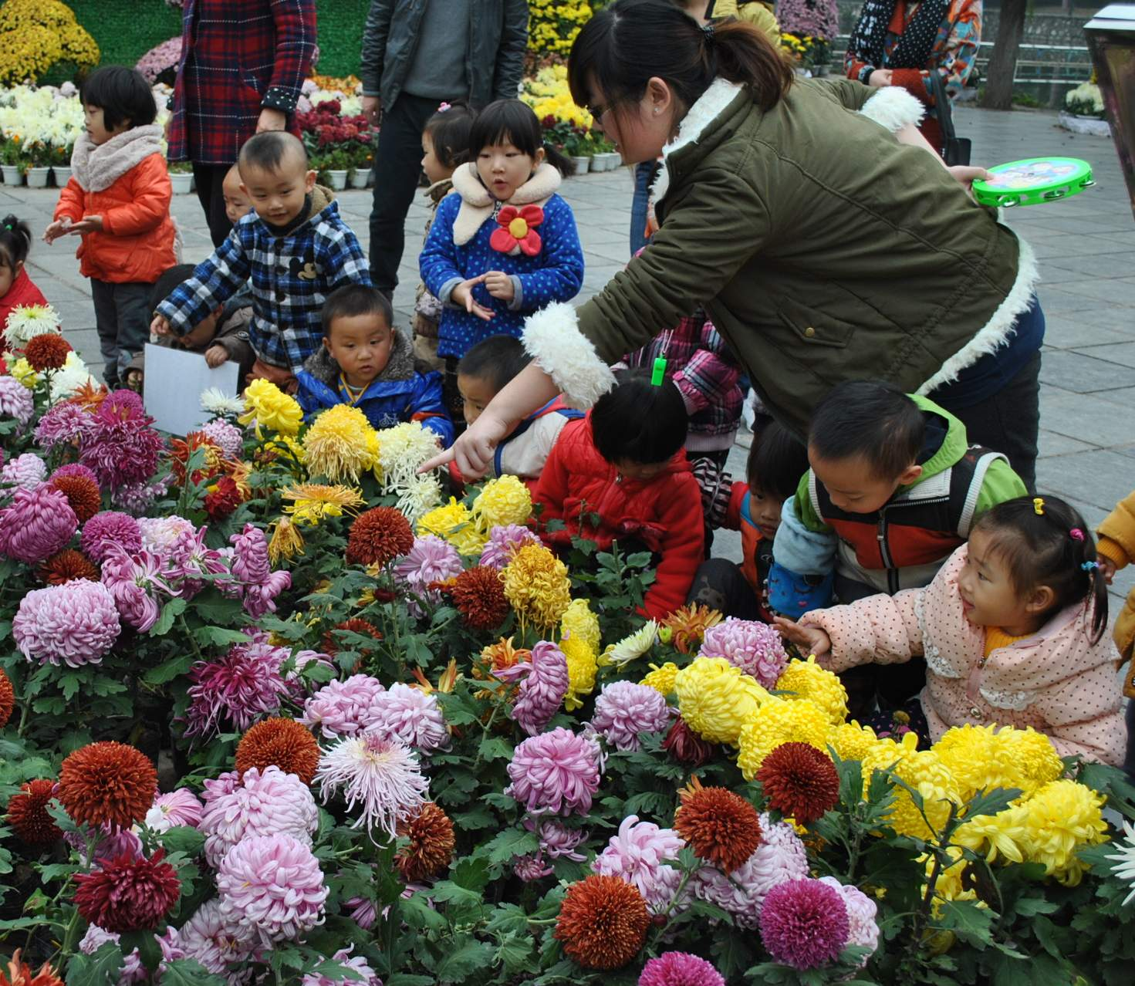
离lí 不bù
人们边看边走，边走边看，舍不得离去。

Slide 28
gōng yuán li de jú huā hǎo kàn jí le huáng de
公 园 里 的 菊 花 好 看 极 了。黄 的，
bái de dàn lǜ de zǐ hóng de yì duǒ duǒ yì 白 的，淡 绿 的，紫 红 的，一 朵 朵，一
cóngcóng yí piàn piàn tā men zhèng yíng zhe shēn qiū de 丛 丛，一 片 片，它 们 正 迎 着 深 秋 的
hán fēng kāi fàng ne rén men biān kàn biān zǒu biān zǒu 寒 风 开 放 呢。人 们 边 看 边 走，边 走
biān kàn shě bu de lí qù 边 看，舍 不 得 离 去。

Slide 29
再认一认词语
看菊花 爸爸 妈妈紫的 离去

Slide 30
ɡōnɡ
公
公园
公开
办公
公正

Slide 31
kāi
开
开心
开放
开门
开关

Slide 32
fànɡ
放
放飞
放手
放下
开放

Slide 33
bù
不
不好
不是
不许
不对

Slide 34
ɡōnɡ
kāi
fàng
bù
公 | 开 | 放 | 不
(公正) (公开)
(开门) (开关)
(开放) (放手)
(不好) (不用)

Slide 35
第二课时

Slide 36
gōng yuán kāi fàng shě bu de
公园 开放 舍不得
xǔ duō tīng le yì diǎn er yě
许多 听了 一点儿 也
kàn jú huā bà ba mā ma tīng huà
看菊花 爸爸 妈妈 听话
zǐ hóng de hěn xǐ huan lí qù gèng hǎo kàn
紫红的 很喜欢 离去 更好看

Slide 37
公园 开放 舍不得
许多 听了 一点儿 也
看菊花 爸爸 妈妈 听话
紫红的 很喜欢 离去 更好看

Slide 38
根据问题背一背课文中的句子。
公园里的菊花好看极了。都有哪些颜色？
黄的，白的，淡绿的，紫红的，
菊花多吗？
一朵朵，一丛丛，一片片，
菊花不怕寒冷
它们在什么季节开放？
它们正迎着深秋的寒风开放呢。
人们多么喜爱菊花呀！
人们边看边走边走边看，舍不得离去。

Slide 39
这么多花，数也数不过来。咦！怎么只有菊花，别的花呢？

Slide 40
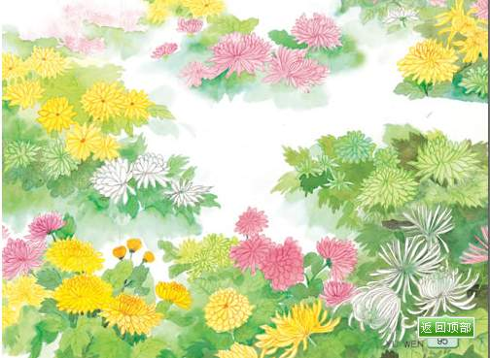
爸爸说：“天冷了，许多花谢了，可菊花一点儿也不怕冷，大家都很喜爱它。”

Slide 41
听了爸爸的话，我觉得菊花更好看了。

Slide 42
公园里的菊花好看极了。
听了爸爸的话，我觉得菊花更好看了。

Slide 43
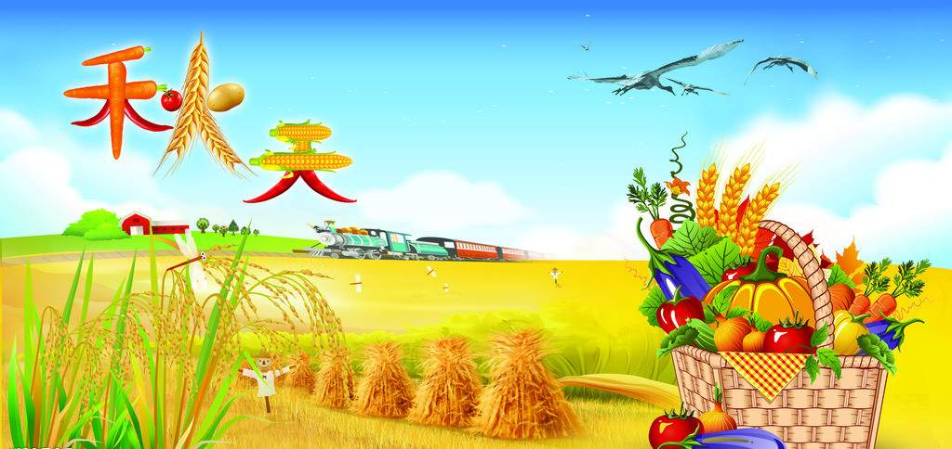
阅读台
秋天的色彩
蓝蓝的天，白白的云，
大雁成群往南行。
葡萄紫、柿子红，
一串一串像灯笼。
菊花黄，稻花香，
天高云淡天气爽。
缤纷的落叶，五彩的菊，
五彩缤纷是秋天。

Slide 44
xǔ
许
许多
不许
也许

Slide 45
diǎn
点
点头
点心
点火
一点

Slide 46
tīnɡ
听
听见
不听
听说
听话

Slide 47
yě
也
也许
也好
也是

Slide 48
xǔ diǎn tīnɡ yě
许 | 点 | 听 | 也
(也许) (不许)
(点头) (一点)
(好听) (不听)
(也许) (也是)

